Slide 1
シミュレーション工学
モンテカルロ法(2) 発展的な話題
慶應義塾大学大学院理工学研究科基礎理工学専攻物理情報専修
渡辺宙志

Slide 2
はじめに
測定と誤差
一般に測定値には実験誤差がある
数値計算においても、測定結果は誤差を伴う
「誤差」の理解は難しい
本講義の目的
誤差とは何か、どのような性質を持つかを理解する
系統誤差を制御する(Jackknife法)
統計誤差を制御する(Improved Estimator)

Slide 3
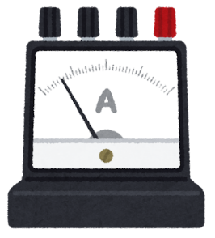

エラーバーとは
ある回路の電流を6回測定したら、以下のデータ[mA]を得た
1.16, 1.13, 1.12, 1.12, 1.11, 1.08
この回路の電流の観測値は?
観測値
エラーバー
$$1.12±0.01 mA$$
大雑把な意味：観測値の1.1までは自信があるが、小数点
第二位は自信がなく、1.11かもしれないし1.13かもしれない
正確な定義は？

Slide 4
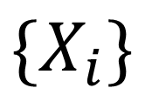
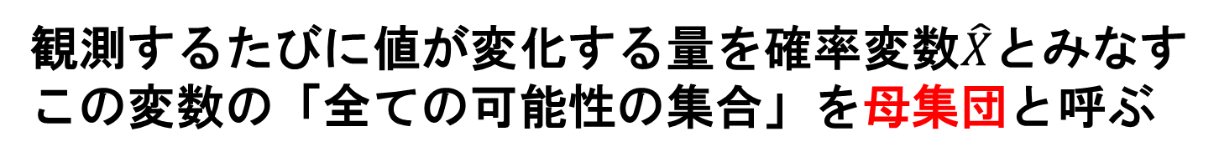
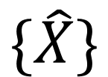
エラーバーとは
観測するたびに値が変化する量を確率変数$\hat{X}$とみなす
この変数の「全ての可能性の集合」を母集団と呼ぶ
観測により母集団から標本を取り出す
母集団
$$\{\hat{X}\}$$
標本
$$\{X_{i}\}$$
標本の集合から母集団の性質を推定するのが目的

Slide 5

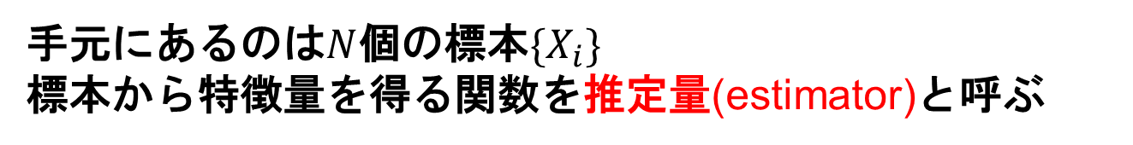




エラーバーとは
母集団の特徴量(平均や分散)を知りたい
分布の1次のモーメント
$$f(X)$$
$$σ$$
$$\overline{X}=∫Xf\left(X\right)dX$$
分布の2次のモーメント
$$σ^{2}=∫{\left(X−\overline{X}\right)}^{2}f\left(X\right)dX$$
$$\overline{X}$$
手元にあるのは$N$個の標本$\{X_{i}\}$
標本から特徴量を得る関数を推定量(estimator)と呼ぶ

Slide 6
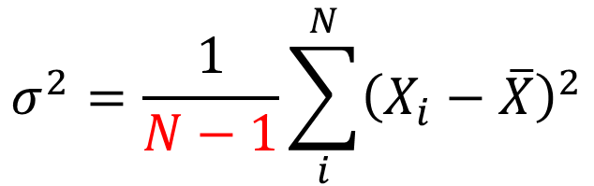
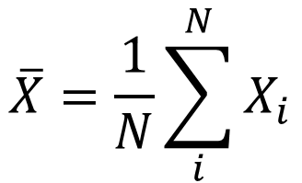
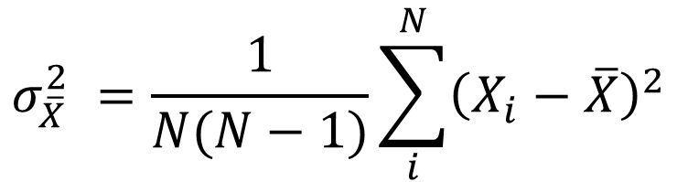
エラーバーとは
推定したい量
そのestimator
$$\overline{X}=\frac{1}{N}\sum_{i}^{N}{X_{i}}$$
平均値
$$σ^{2}=\frac{1}{N−1}\sum_{i}^{N}{{\left(X_{i}−\overline{X}\right)}^{2}}$$
母分散
平均値の
推定値の分散
$$σ_{\overline{X}}^{2} =\frac{1}{N(N−1)}\sum_{i}^{N}{{\left(X_{i}−\overline{X}\right)}^{2}}$$
※ NではなくN-1で割るのは不偏分散を求めるため

Slide 7
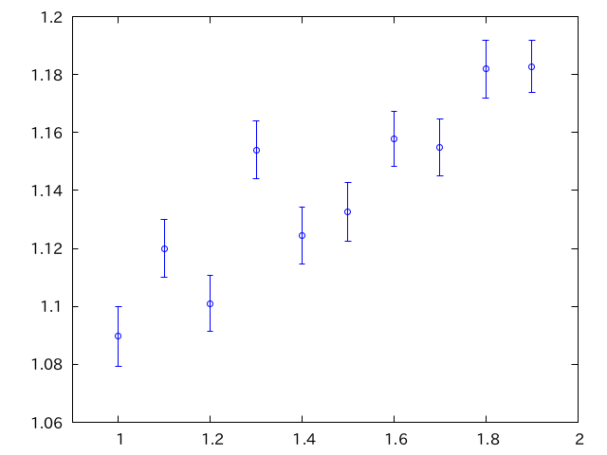


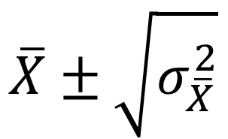
エラーバーとは
平均値の推定値の標準偏差を誤差とみなす
$$\overline{X}±\sqrt{σ_{\overline{X}}^{2}}$$
$$1.12±0.01 mA$$
0.01
平均値の推定値の分散の平方根をエラーバーとする
エラーバーの意味は？

Slide 8
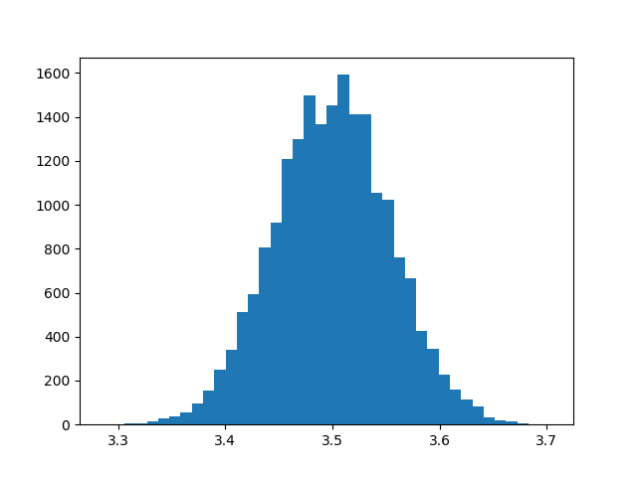
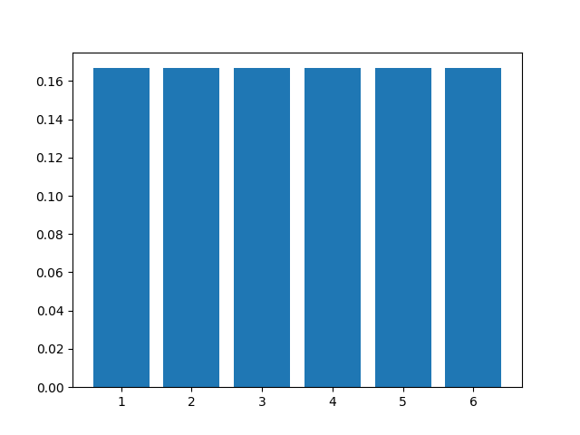
中心極限定理
一般に、観測値の分布はガウス分布ではない
しかし、観測値が独立同分布に従う確率変数とみなせる時、その期待値はガウス分布に近づく
サイコロの目の母集団の分布は
一様分布だが、
千回振った目の平均値の分布は
ガウス分布に近づく

Slide 9
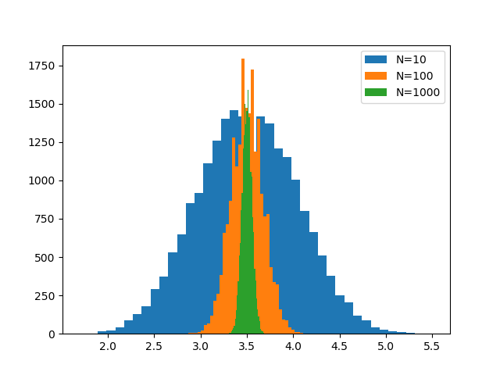
中心極限定理
標本が多くなるほど平均値の分布の分散は小さくなる
N=10, 100, 1000回サイコロを振った時、出た目の平均の頻度分布

Slide 10
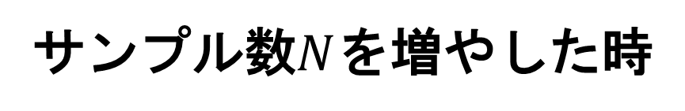
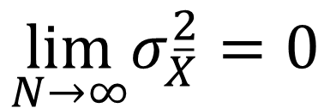
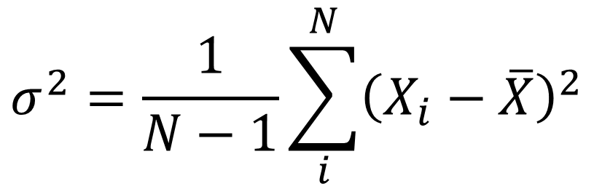
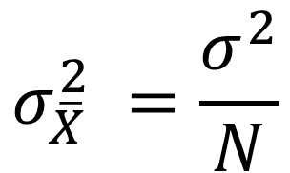

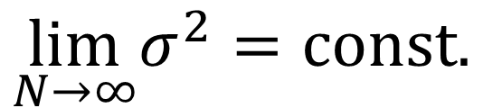
中心極限定理
サンプル数$N$を増やした時
母分散のestimatorは一定値に収束する
$$σ^{2}=\frac{1}{N−1}\sum_{i}^{N}{{\left(X_{i}−\overline{X}\right)}^{2}}$$
$${\lim_{N→∞}σ}^{2}=const.$$
平均値の推定値の分散のestimatorは$1/N$の早さでゼロに収束する
$$σ_{\overline{X}}^{2} =\frac{σ^{2}}{N}$$
$${\lim_{N→∞}σ}_{\overline{X}}^{2}=0$$

Slide 11
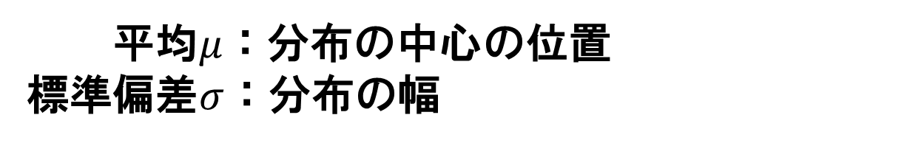

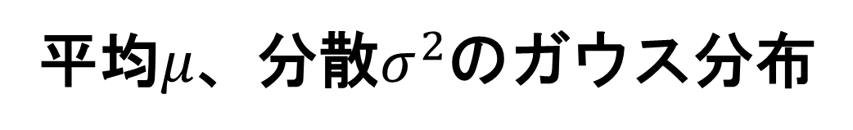
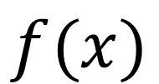

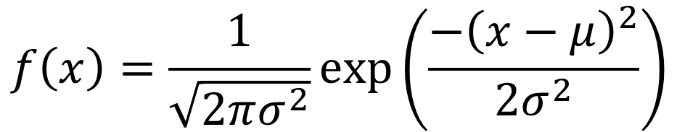
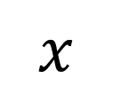
ガウス分布
$$f(x)$$
平均$μ$、分散$σ^{2}$のガウス分布
$$f\left(x\right)=\frac{1}{\sqrt{2πσ^{2}}}exp\left(\frac{{−\left(x−μ\right)}^{2}}{2σ^{2}}\right)$$
$$σ$$
$$x$$
$$μ$$
平均$μ$：分布の中心の位置
標準偏差$σ$：分布の幅

Slide 12
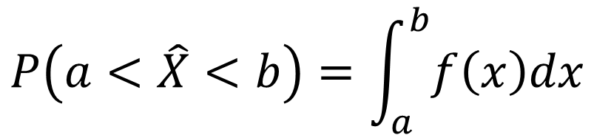

ガウス分布
確率変数$\hat{X}の$値がaとbの間にある確率が
$$P\left(a<\hat{X}<b\right)=\int_{a}^{b}{f\left(x\right)dx}$$
で与えられる時、$f\left(x\right)$を$\hat{X}の$確率密度関数と呼ぶ
確率密度関数が平均$μ$、分散$σ^{2}$のガウス分布である時
$$μ−σ<x<μ+σ$$
の範囲を1シグマの範囲と呼ぶ

Slide 13
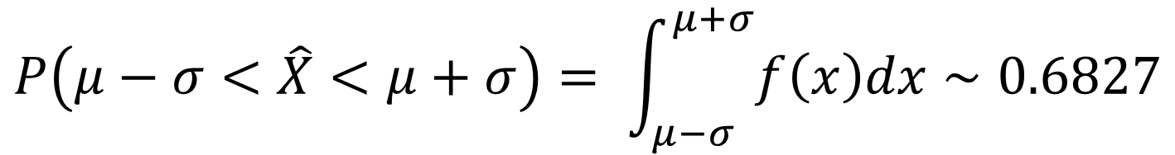
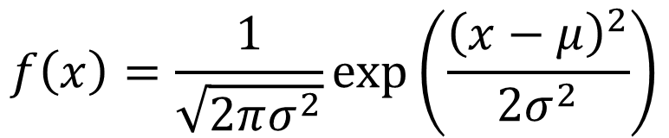
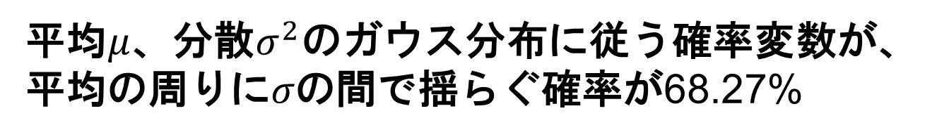
ガウス分布
$$f\left(x\right)=\frac{1}{\sqrt{2πσ^{2}}}exp\left(\frac{{\left(x−μ\right)}^{2}}{2σ^{2}}\right)$$
であるとき、
$$P\left(μ−σ<\hat{X}<μ+σ\right)= \int_{μ−σ}^{μ+σ}{f\left(x\right)dx}∼0.6827$$
平均$μ$、分散$σ^{2}$のガウス分布に従う確率変数が、平均の周りに$σの$間で揺らぐ確率が68.27%
ex) テストで偏差値40～60までの間の人が68.27%

Slide 14
ガウス分布
エラーバーを平均値の推定値の標準偏差とする(1シグマの範囲)
0.01
同様な実験を繰り返した場合、観測値がエラーバーの間に入る確率が68.27%

Slide 15

ガウス分布
同様に「nシグマの範囲」が定義できる
$$μ−nσ<x<μ+nσ$$
1シグマ：入る確率 68.27% 外れる確率 31.73%
2シグマ：入る確率 95.45% 外れる確率 4.55%
3シグマ：入る確率 99.73% 外れる確率 0.27%
5シグマ：入る確率 99.9994% 外れる確率 0.0005%

Slide 16
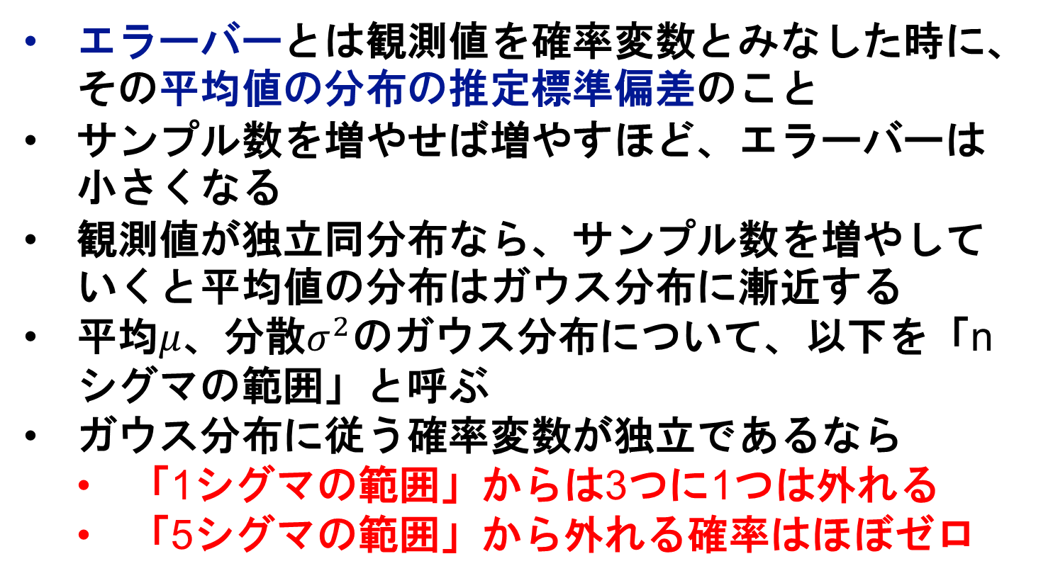
エラーバーのまとめ
エラーバーとは観測値を確率変数とみなした時に、その平均値の分布の推定標準偏差のこと
サンプル数を増やせば増やすほど、エラーバーは小さくなる
観測値が独立同分布なら、サンプル数を増やしていくと平均値の分布はガウス分布に漸近する
平均$μ$、分散$σ^{2}$のガウス分布について、以下を「nシグマの範囲」と呼ぶ
ガウス分布に従う確率変数が独立であるなら
「1シグマの範囲」からは3つに1つは外れる
「5シグマの範囲」から外れる確率はほぼゼロ

Slide 17
エラーバーの活用
データがガウス分布に従い、かつ独立であるとする
観測量の母集団の分布の平均を「真の値」と呼ぶと
観測値は「真の値」の上下に均等にばらつく
観測値の3つに1つが「真の値」の1シグマの範囲に入らない
観測値と「真の値」がエラーバーの2倍離れることは稀、5倍離れることはまずない
この知識を活用して「おかしなグラフ」に気づくことができる

Slide 18
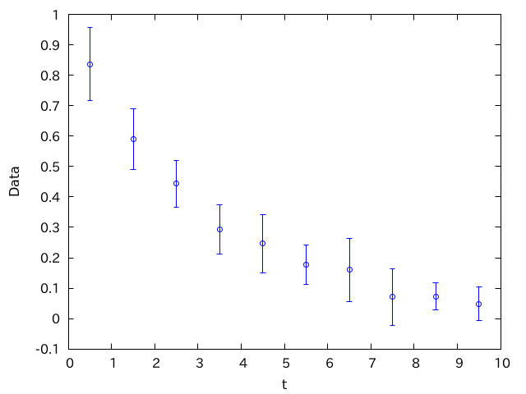
おかしいグラフ1
何かが指数関数的に減衰しているようだが・・・？

Slide 19
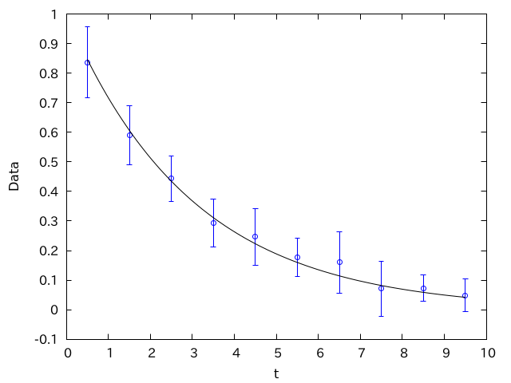
おかしいグラフ1
なんとなくこんな線が見える
計算精度を高くしていったら、データはこの線に収束するであろうと期待される線→「真の値」

Slide 20
エラーバーがおかしいグラフ1
全てのデータ点について
「真の値」にエラーバーがかかっている
もしエラーバーが1シグマの範囲で取られていたら
3つに1つは「真の値」から外れないとおかしい

Slide 21
おかしいグラフ1
先ほどのデータを生成したコード
import numpy as np
N = 10
np.random.seed(1)
for i in range(10):
x = i + 0.5
d = np.zeros(N)
d += np.exp(-x/3)
d += np.random.randn(N)*0.1
y = np.average(d)
e = np.std(d)
print(f"{x} {y} {e}")
エラーバーとしてnumpy.stdを
そのまま使っている
平均値の推定誤差ではなく、母集団の標準偏差を求めてしまっている

Slide 22
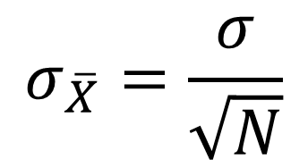
おかしいグラフ1
import numpy as np
N = 10
np.random.seed(1)
for i in range(10):
x = i + 0.5
d = np.zeros(N)
d += np.exp(-x/3)
d += np.random.randn(N)*0.1
y = np.average(d)
e = np.std(d)/np.sqrt(N)
print(f"{x} {y} {e}")
これが正しいコード
$$σ_{\overline{X}}=\frac{σ}{\sqrt{N}}$$

Slide 23
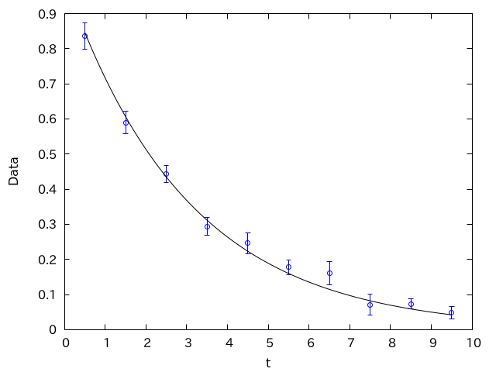
適切なグラフ
線から外れているデータがある
1シグマの範囲なら「外れているデータ」がないと不自然

Slide 24
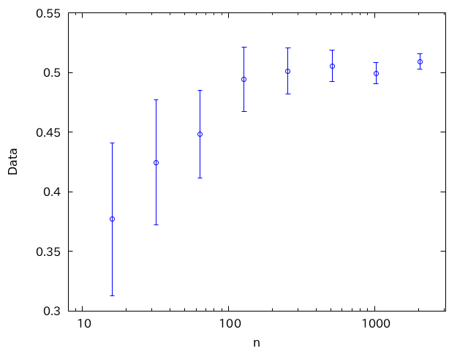
おかしいグラフ2
ある観測値のサンプル数n依存性のグラフ
サンプル数が増えると収束し、かつエラーバーが小さくなるのは
もっともらしいが・・・？

Slide 25
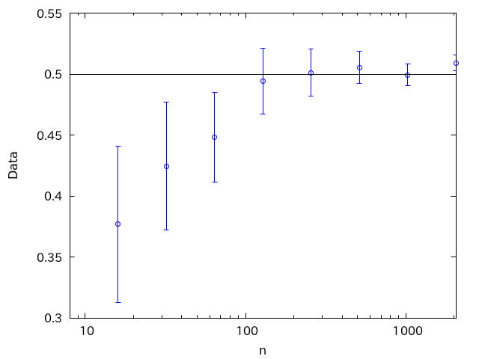
おかしいグラフ2
「真の値」はこの
あたりにありそう
「同じ側」に外れてることが
続いている
各データ点が独立なら、「真の値」の両側にばらつくはず

Slide 26
おかしいグラフ2
先ほどのデータを生成したコード
import numpy as np
np.random.seed(1)
N = 2048
d = np.random.random(N)
for i in range(4, 12):
n = 2**i
dd = d[:n]
ave = np.average(dd)
err = np.std(dd)/np.sqrt(n)
print(f"{n} {ave} {err}")
先に全データを作成し、部分配列に
ついて誤差を計算している

Slide 27
おかしいグラフ2
異なるデータ点で共通するデータを使っている
→データ点が独立ではない

Slide 28
適切なグラフ
データを適切に生成するコード
import numpy as np
np.random.seed(1)
N = 2048
for i in range(4, 12):
n = 2**i
dd = np.random.random(n)
ave = np.average(dd)
err = np.std(dd)/np.sqrt(n)
print(f"{n} {ave} {err}")
データ点ごとに異なる
データセットを生成している

Slide 29
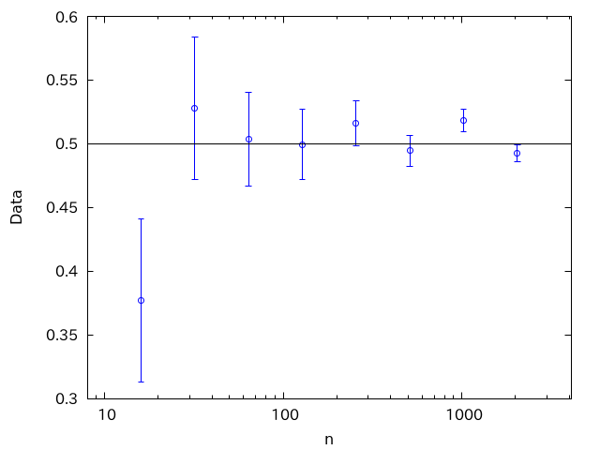
適切なグラフ
「真の値」の両側に均等にばらついており、もっともらしい

Slide 30
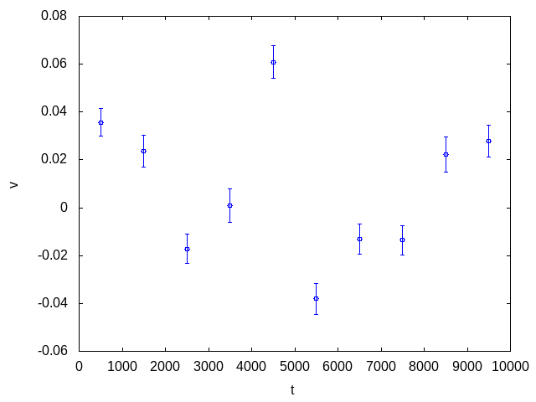
おかしなグラフ3
よほど複雑なデータでない限り、ゼロのまわりを揺らぐデータに見えるが・・・？

Slide 31
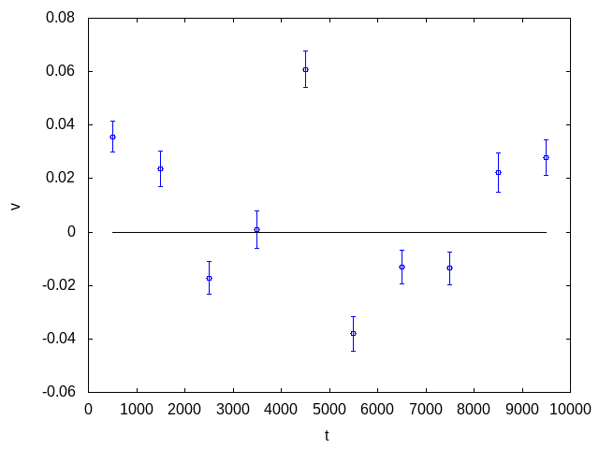
おかしなグラフ3
明らかに5シグマ以上離れている

Slide 32

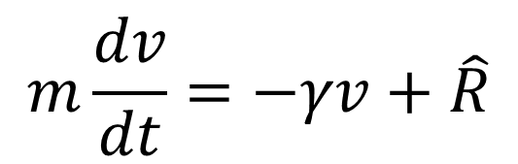
おかしなグラフ3
ランジュバン方程式の数値解法
import numpy as np
N = 1000
v = 0.0
gamma = 0.1
np.random.seed(1)
for j in range(10):
d = np.zeros(N)
for i in range(N):
v += np.random.randn()*0.1
v -= gamma * v
d[i] = v
ave = np.average(d)
err = np.std(d) / np.sqrt(N)
print(f"{(j+0.5)*N} {ave} {err}")
$$m\frac{dv}{dt}=−γv+\hat{R}$$
$$v$$
1000ステップごとに平均、標準偏差を計算するコード

Slide 33
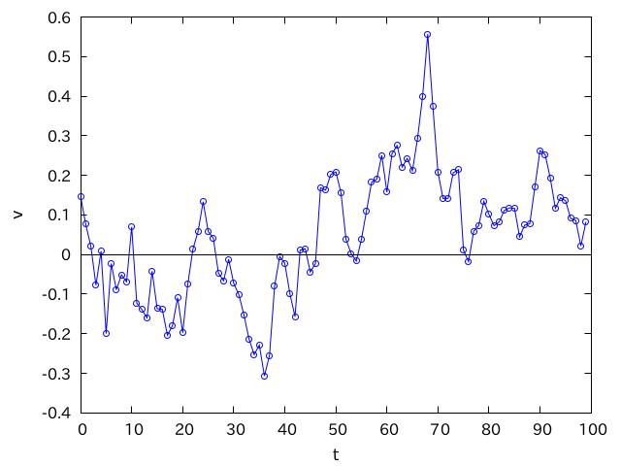
おかしなグラフ3
速度の時間発展データ
相関時間
速度が「記憶」を失うまでにそれなりの時間がかかる

Slide 34
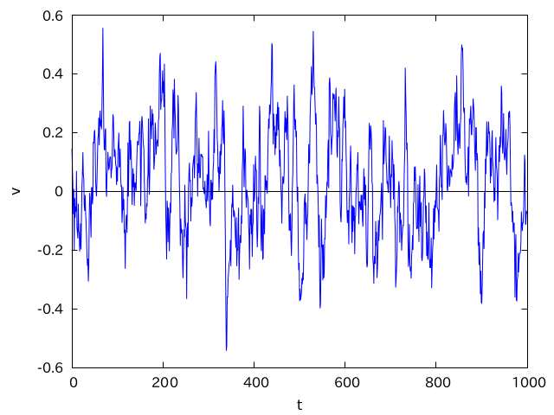
適切なグラフ
「記憶」を忘れそうな時間をあけて観測してサンプリングする
※もっとかしこい方法もある

Slide 35
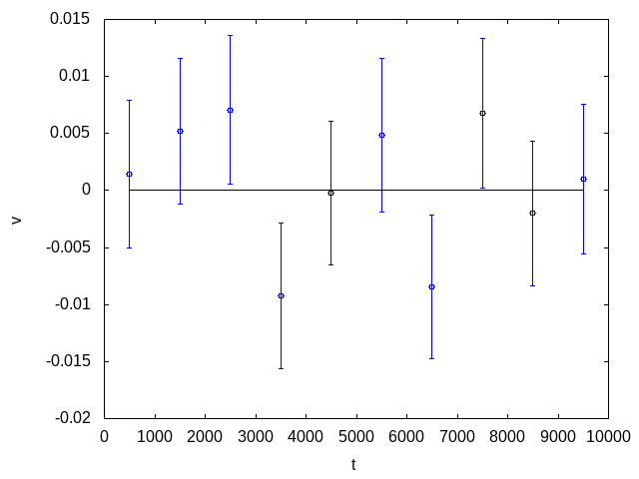
適切なグラフ
データのばらつき具合、エラーバーの外れ具合、ともにもっともらしい

Slide 36
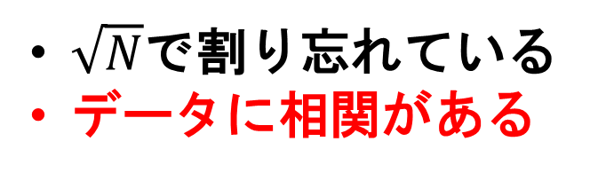
不適切なグラフまとめ
エラーバーが大きすぎる
適切なグラフ
原因の例
$\sqrt{N}で$割り忘れている
データに相関がある

Slide 37
不適切なグラフまとめ
偏りが大きい
適切なグラフ
原因の例
データに相関がある

Slide 38
不適切なグラフまとめ
エラーバーが小さすぎる
適切なグラフ
原因の例
データに相関がある

Slide 39
不適切なグラフのまとめ
データがガウス分布に従い、かつ独立であるなら
観測値は「真の値」の上下に均等にばらつく
観測値の3つに1つが「真の値」の1シグマの範囲に入らない
観測値と「真の値」がエラーバーの2倍離れることは稀、5倍離れることはまずない
逆に
観測値の全てが「真の値」をエラーバーの範囲に含む
「真の値」の片側に連続してずれている
「真の値」と5シグマ以上離れている
であるなら、何かがおかしい
エラーバーがおかしいグラフは、データの相関が原因であることが多い

Slide 40



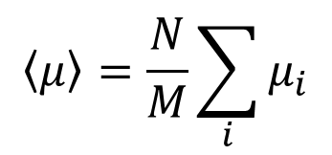


不偏推定量とJackknife法
M個のデータがある
$$M$$
それをN個ずつのブロックに分割する
$$N$$
それぞれのブロックで期待値を計算する
$$μ_{1}$$
$$μ_{2}$$
$$μ_{M/N}$$
$$\left\langle μ\right\rangle =\frac{N}{M}\sum_{i}{μ_{i}}$$
期待値の期待値を計算する
ブロックサイズ$Nを$変えた時$\left\langle μ\right\rangle$は変わるか？

Slide 41
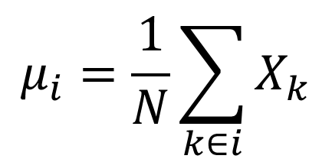
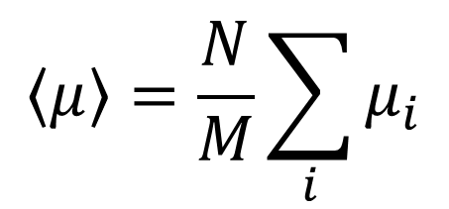
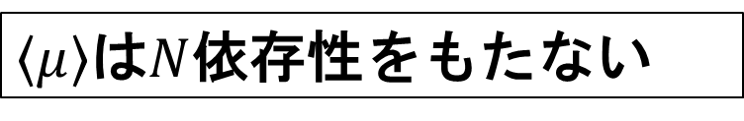
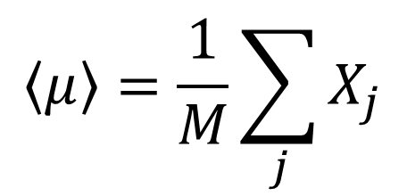
不偏推定量とJackknife法
ブロックごとの期待値
期待値の期待値
$$μ_{i}=\frac{1}{N}\sum_{k∈i}{X_{k}}$$
$$\left\langle μ\right\rangle =\frac{N}{M}\sum_{i}{μ_{i}}$$
$$\left\langle μ\right\rangle =\frac{1}{M}\sum_{j}{X_{j}}$$
単なる全体の平均になる
$\left\langle μ\right\rangle$は$N$依存性をもたない

Slide 42
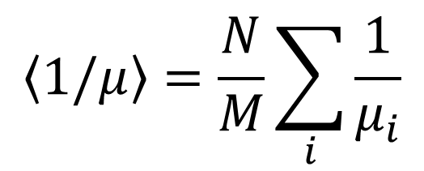






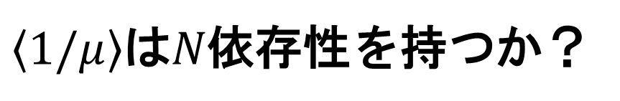
不偏推定量とJackknife法
それぞれのブロックで期待値を計算する
$$μ_{1}$$
$$μ_{2}$$
$$⋯$$
それぞれのブロックの期待値の逆数を計算する
$${1/μ}_{1}$$
$${1/μ}_{2}$$
$$⋯$$
$$\left\langle 1/μ\right\rangle =\frac{N}{M}\sum_{i}{\frac{1}{μ_{i}}}$$
期待値の逆数の期待値を計算する
$\left\langle 1/μ\right\rangle$は$N依存性$を持つか？

Slide 43


不偏推定量とJackknife法
サイコロの目の期待値の逆数は？
$$μ=\frac{1}{6}\sum_{k=1}^{6}{k}=\frac{7}{2}=3.5$$
期待値
$$\frac{1}{μ}=\frac{2}{7}∼0.286$$
期待値の逆数

Slide 44
不偏推定量とJackknife法
サイコロを65536回振る
・・・
4個ずつ分割
・・・
8個ずつ分割
・・・
16個ずつ分割
・・・
各ブロックで期待値$μ_{i}$を計算し、その逆数の期待値を計算する
Notes:
exi

Slide 45


不偏推定量とJackknife法
明らかに$N$依存性がある
厳密解
同じデータセットを使っているのに、ブロックサイズが小さいところで挙動がおかしい

